Slide 1
SuperComputação
Aula 1 – Introdução ao curso
2020 – Engenharia
Luciano Soares <lpsoares@insper.edu.br>
Igor Montagner <igorsm1@insper.edu.br>

Slide 2
Hoje
Burocracias
Resumo do curso
Atividade prática de C++

Slide 3
Burocracias e Avaliação

Slide 4
Questão presencial/remoto
Iremos contar presença.
Aulas presenciais a partir de 08/09.
Divisão de turmas tentará agradar todos
Turma 100% remota terá aula exclusivamente pelo Teams
Turma 100% presencial terá aulas no Insper
Pode eventualmente trocar, mas precisa ser conversado.

Slide 5

Questão presencial/remoto
T1 (remota):
SuperComputação TER 09:45 SEX 07:30
Jogos Digitais QUA 13:30 SEX 13:30
T2 (presencial):
SuperComputação QUA 13:30 SEX 13:30
Jogos Digitais TER 09:45 SEX 07:30

Slide 6
Atendimentos
Atendimentos:
SEX 9:30 - 11:00
SEX 15:30 - 17:00
Emails SEG/TER/QUA 16:00 - 17:00
Resposta em 2 horários. Não respondi? Me lembre.
Responsabilidade compartilhada.
E-mail é para discussão de algoritmos, não código.
Chat do Teams não conta como meio de comunicação.
Posso pedir no email para resolver no atendimento.

Slide 7
Gabaritos e respostas
O curso não tem gabaritos e respostas dos exercícios. Isto tem duas razões pedagógicas:
Copiar e colar atrapalha memorização e cria ilusão de aprendizado.
Curso foca em algoritmos e em sua implementação eficiente.

Slide 8
Gabaritos e respostas
Para cada aluno acompanhar seu progresso será oferecido:
Arquivos com entrada e saída esperada para todo exercício. Alguns virão com testes automatizados;
Algoritmos em pseudo-código.
Isso é tudo que um engenheiro da computação precisa para checar se sua solução está correta.

Slide 9
Objetivos de aprendizagem
Criar implementações eficientes para problemas computacionalmente difíceis;
Planejar e projetar sistemas de computação de alto desempenho, escolhendo as tecnologias mais adequadas para cada tipo de aplicação;
Utilizar recursos de computação multi-core para melhorar o desempenho de programas sequenciais;
Implementar algoritmos ingenuamente paralelizáveis em GPU;
Analisar resultados de desempenho levando em conta complexidade computacional e tecnologias usadas na implementação.

Slide 10
Objetivos de aprendizagem
Criar implementações eficientes para problemas computacionalmente difíceis;
Planejar e projetar sistemas de computação de alto desempenho, escolhendo as tecnologias mais adequadas para cada tipo de aplicação;
Utilizar recursos de computação multi-core para melhorar o desempenho de programas sequenciais;
Implementar algoritmos ingenuamente paralelizáveis em GPU;
Analisar resultados de desempenho levando em conta complexidade computacional e tecnologias usadas na implementação.

Slide 11
Avaliação
Média Final:
Projeto = 55%
Provas = 45%
Condições:
Média provas >= 4,5
PI e PF >= 4
Projeto >= 5

Slide 12
Avaliação (DELTA provas)
Se (PI < 4 E PF >= 5) OU (PI >= 5 E PF < 4):
Aluno faz uma nova prova PD no dia da SUB relativa a avaliação em que tirou nota menor que 4.
Critério de barreira de provas é cumprido se PD >= 5.

Slide 13
Avaliação (Projeto)
Rubrica D: Implementação correta de todas as partes
Rubrica C: Relatório feito de acordo com os critérios de aula
Rubrica B: Todas as implementações são minimamente eficientes.
+(3,0): Competição de desempenho para cada uma das três partes.

Slide 14
Avaliação (Projeto - Detalhes)
Os itens que compõe a rubrica C são obrigatórios;
Correções parcialmente baseadas em testes automatizados;
Competições serão feitas perto da PI e PF com configurações de hardware padrão

Slide 15
Avaliação (Projeto - atrasos e descontos)
Datas são firmes. Todo atraso significa desconto de 1,0;
Qualidade de código é importante. Uma lista de requisitos está na página de projeto
Nenhum dos descontos causa reprovação!
Esses descontos nunca deixam uma nota de projeto menor que o mínimo para a aprovação (desde que seja aprovado em provas).

Slide 16
Ferramentas
GCC 8.0 (ou superior) -- C++11
Linux (Ubuntu 18.04 ou superior)
Monstrão (containers/VMs)
ambiente de testes padrão

Slide 17
Resumo do curso

Slide 18
Objetivo de SuperComputação
Aumentar velocidade de processamento! (Hardware)
Mais clock
Memória mais rápida
Mais núcleos
Melhor resfriamento

Slide 19
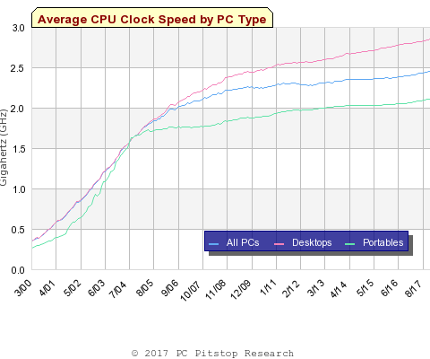
Objetivo de SuperComputação

Slide 20
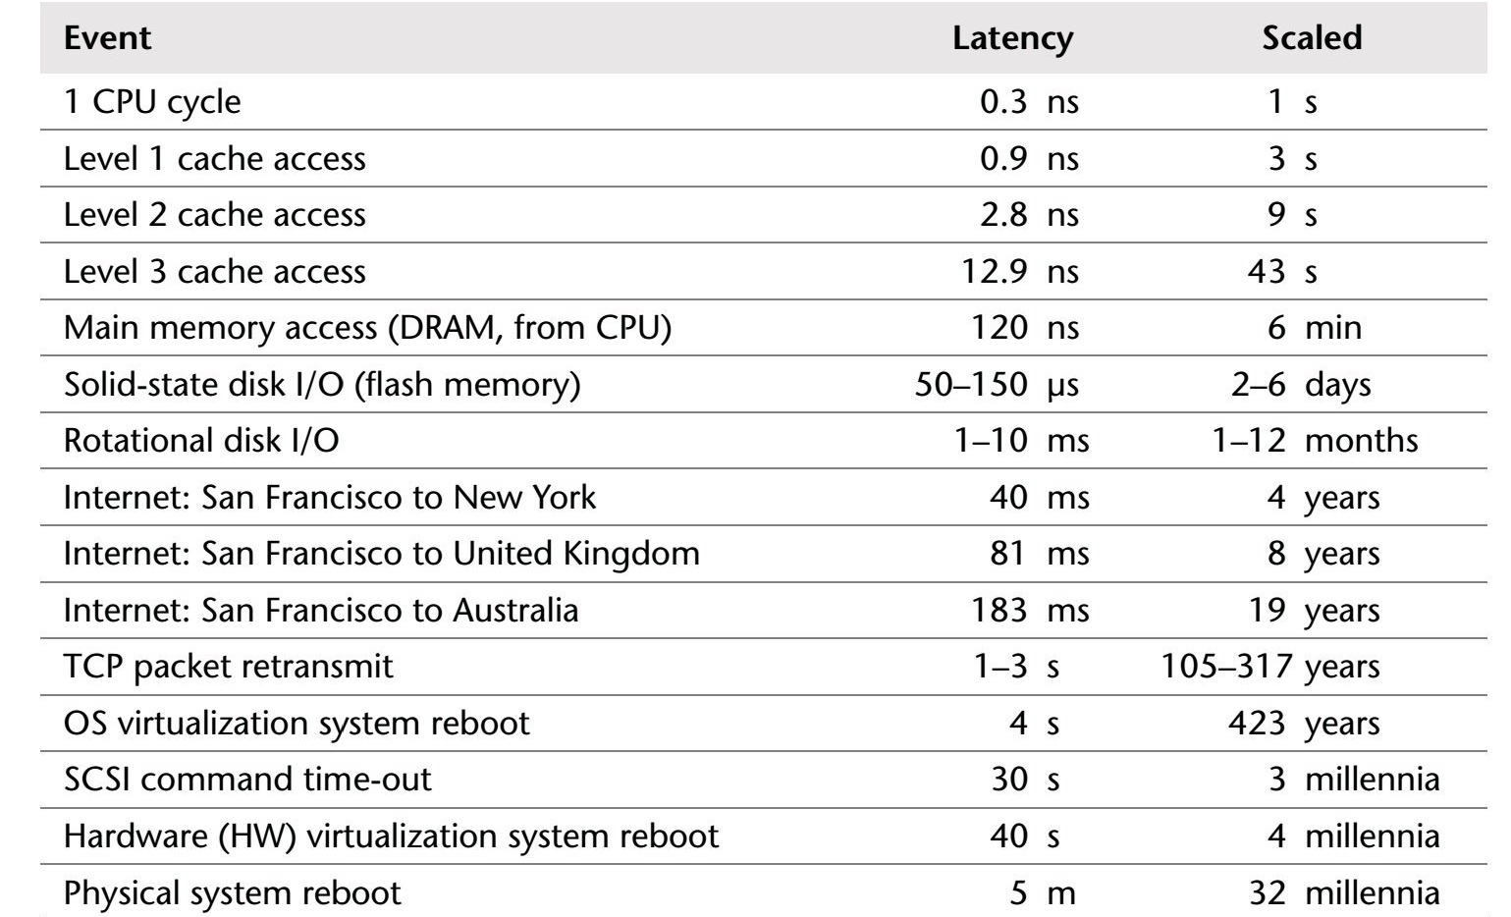
Objetivo de SuperComputação
* Brendan Gregg; Systems Performance: Enterprise and the Cloud

Slide 21
Objetivo de SuperComputação
Aumentar velocidade de processamento! (Software)

Slide 22
Objetivo de SuperComputação
Aumentar velocidade de processamento! (Software)
Interpretador/JIT/compilador mais rápido
Algoritmos melhores
Melhorar organização dos dados

Slide 23
Objetivo de SuperComputação
Notação | Nome | Característica | Exemplo
O(1) | constante | independe do tamanho n da entrada | determinar se um número é par ou ímpar; usar uma tabela de dispersão (hash) de tamanho fixo
O(log n) | logarítmica | o problema é dividido em problemas menores | busca binária
O(n) | linear | realiza uma operação para cada elemento de entrada | busca sequencial; soma de elementos de um vetor
O(n log n) | log-linear | o problema é dividido em problemas menores e depois junta as soluções | heapsort, quicksort, merge sort
O(n²) | quadrática | itens processados aos pares (geralmente loop aninhado) | bubble sort (pior caso); quick sort (pior caso); selection sort; insertion sort
O(n³) | cúbica |  | multiplicação de matrizes n x n; todas as triplas de n elementos
O(n^{c}), c>1 | polinomial |  | caixeiro viajante por programação dinâmica
O(c^{n}) | exponencial | força bruta | todos subconjuntos de n elementos
O(n!) | fatorial | força bruta: testa todas as permutações possíveis | caixeiro viajante por força bruta

Slide 24
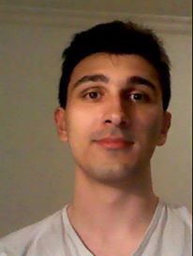
Objetivo de SuperComputação
Aumentar velocidade de processamento! (Software)
Interpretador/JIT/compilador mais rápido
Algoritmos melhores
Melhorar organização dos dados
Sistemas Hardware-software

Slide 25
Objetivo de SuperComputação
Aumentar velocidade de processamento! (Software)
Interpretador/JIT/compilador mais rápido
Algoritmos melhores
Melhorar organização dos dados
Desafios de Programação

Slide 26
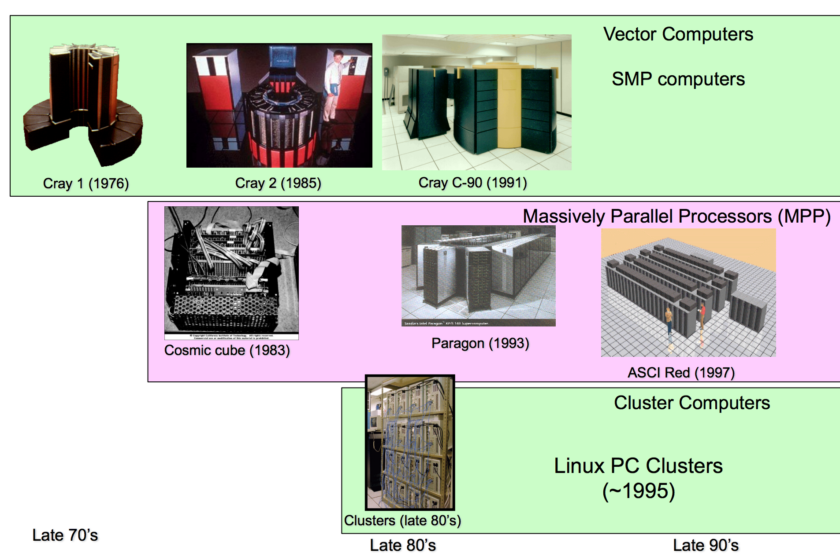
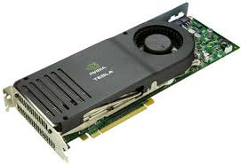
Soluções encontradas
Como programar para estes computadores/arquiteturas?

Slide 27
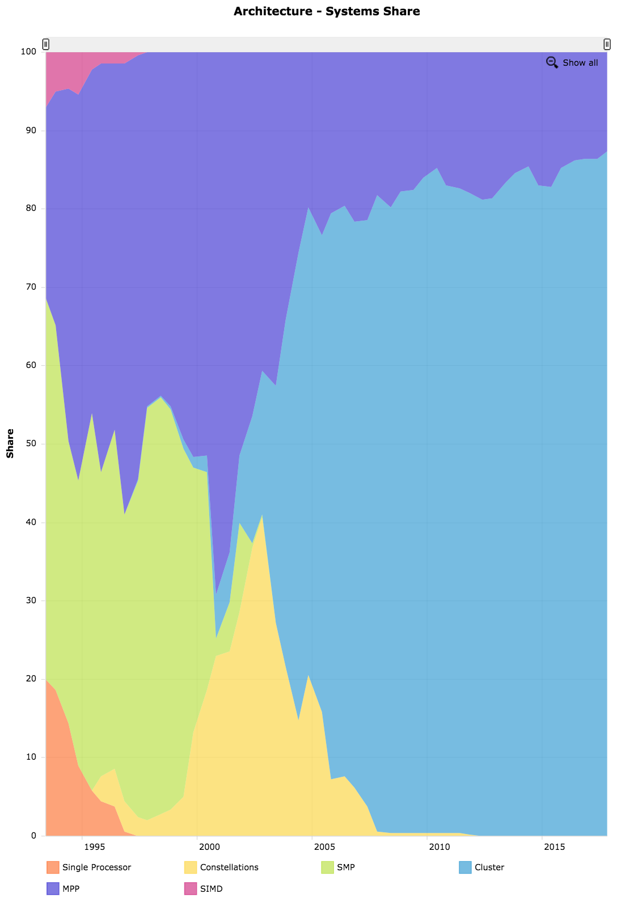
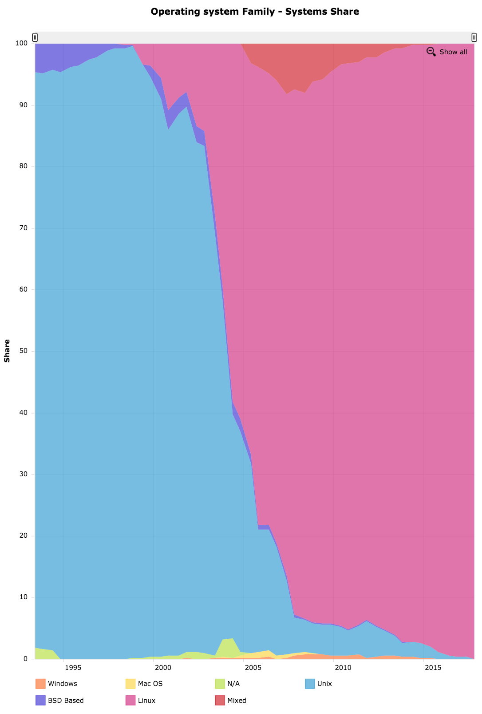
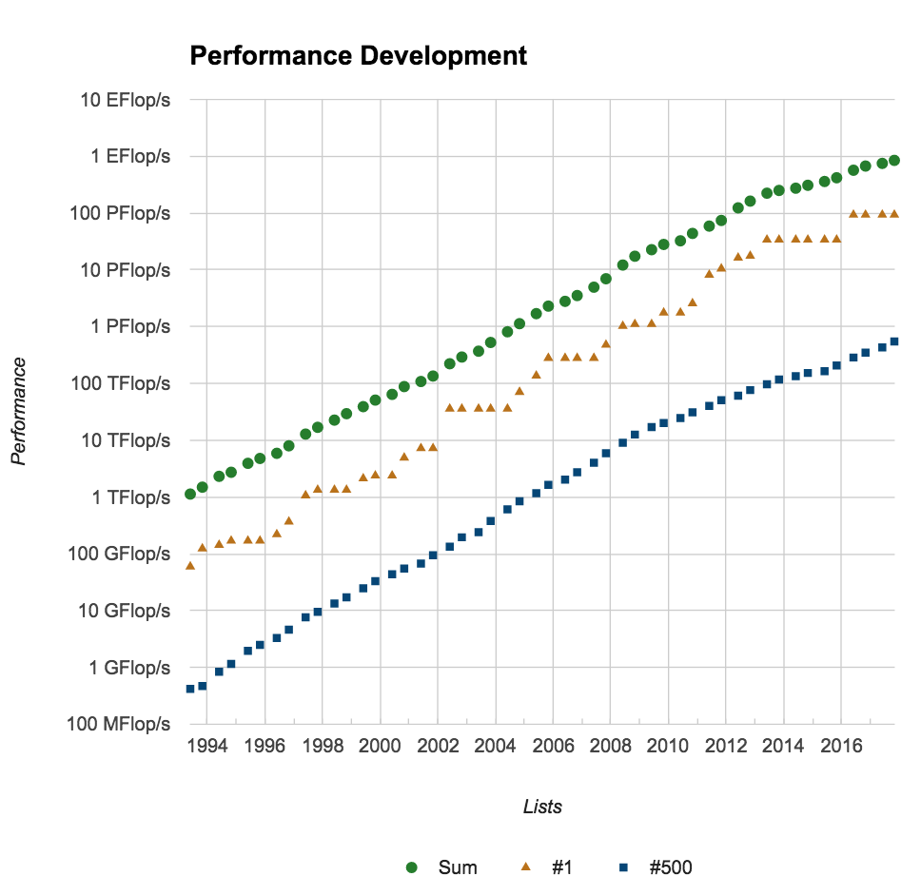
TOP 500
https://www.top500.org/statistics/overtime/
Ranking dos 500 computadores mais poderosos do mundo.
Linux
Cluster

Slide 28
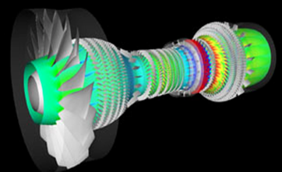
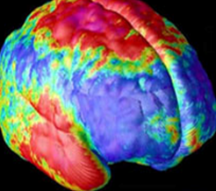

Aplicações de Supercomputação
Previsão do tempo
Cálculo de aerodinâmica e car crash
Análise probabilística
Modelagem de proteção contra radiação.
Quebra de senhas por força bruta
Simulações de testes nucleares 3D
Simulação de Dinâmica Molecular
Minização de consumo de combustível por rotas de entrega
Argnome e https://en.wikipedia.org/wiki/Supercomputer

Slide 29
Conteúdos
Programação concorrente e sincronização
Programação paralela em CPUs multi core
GPGPU

Slide 30
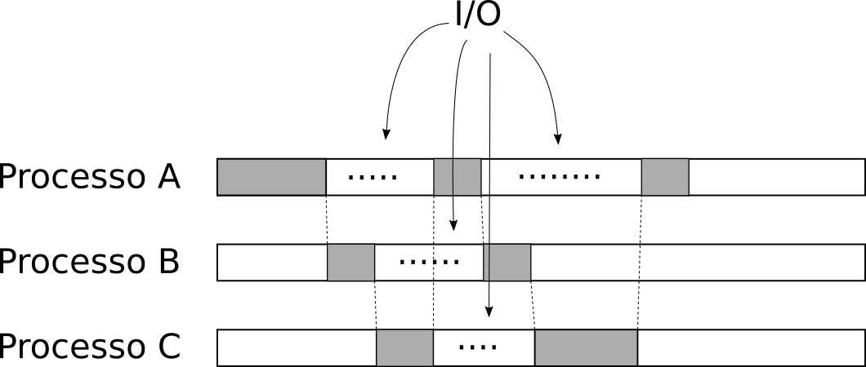
Programação concorrente
Tarefas limitadas por entrada e saída
Estratégia de divisão do problema em tarefas
Primitivas para sincronizar a execução

Slide 31
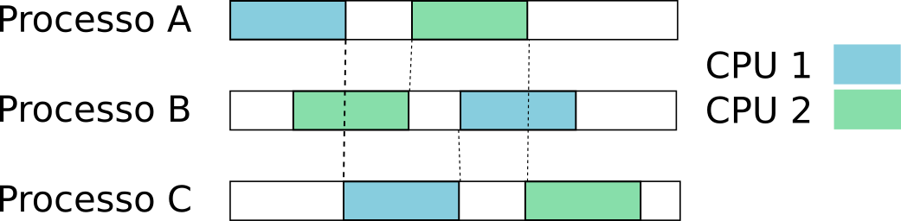
Programação Multi core
Tarefas limitadas por CPU
Divisão em partes independentes
Modelo fork-join

Slide 32
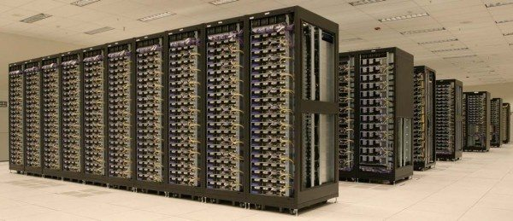
Sistemas distribuídos
Divisão de tarefas em clusters
Passagem de mensagens entre processos/máquinas

Slide 33
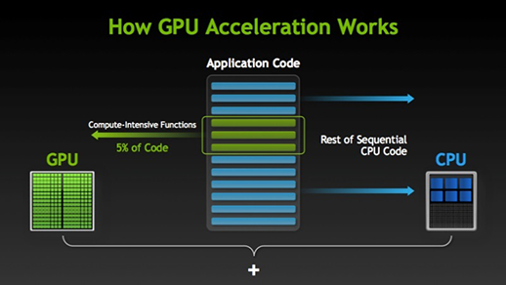
GPGPU
Versão turbinada do modelo multi-core
Arquitetura completamente diferente

Slide 34



Revolução no acesso a recursos
Super Computação sob demanda!

Slide 35
Visão geral do curso
Complexidade Computacional
Problemas NP-completo
Heurísticas
Busca local e global
Algoritmo aleatorizados
Estratégias para resolução de problemas difíceis
PI
PF
Paralelismo
Sistemas Multi-core
GPU
Projeto de programas paralelos
Processamento paralelo

Slide 36
Atividade prática
Recursos de C++:
Implementação de algoritmos simples
Recursos úteis de C++

Slide 37
Gabaritos e respostas
O curso não tem gabaritos e respostas dos exercícios. Isto tem duas razões pedagógicas:
Copiar e colar atrapalha memorização e cria ilusão de aprendizado.
Curso foca em algoritmos e em sua implementação eficiente.

Slide 38
Gabaritos e respostas
Para cada aluno acompanhar seu progresso será oferecido:
Arquivos com entrada e saída esperada para todo exercício. Alguns virão com testes automatizados;
Algoritmos em pseudo-código.
Isso é tudo que um engenheiro da computação precisa para checar se sua solução está correta.

Slide 39

www.insper.edu.br

